Slide 1
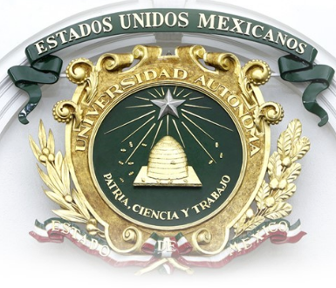
Universidad Autónoma del Estado de México
Facultad de Enfermería Y Obstetricia
Programa de Estudios - Licenciatura de Enfermería
Unidad de Aprendizaje - Gerencia del Cuidado
Tema: Breves antecedentes históricos de la administración
Presenta: Dra. en Enf. Danelia Gómez Torres
07 de agosto 2018

Slide 2
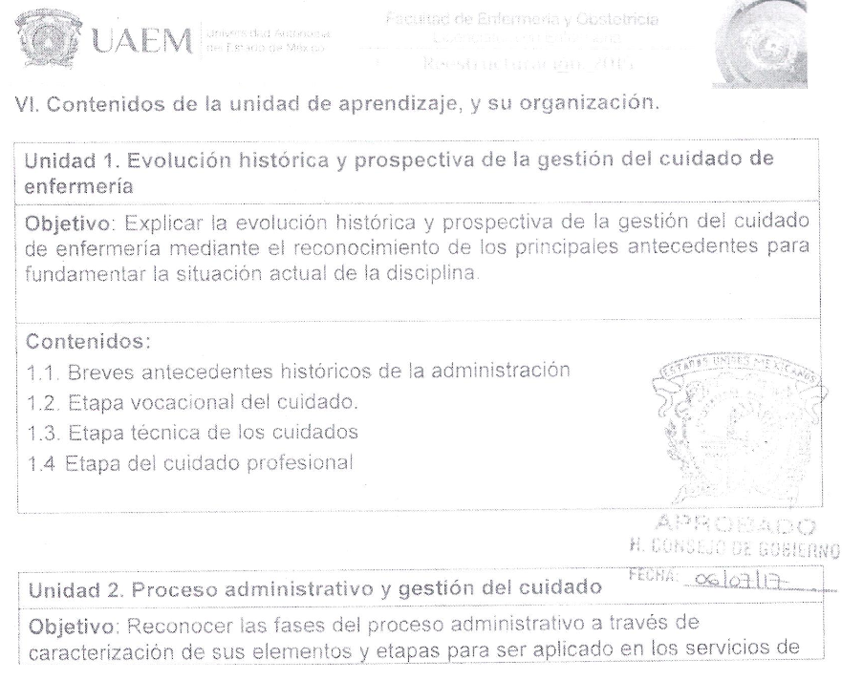

Slide 3


“Administración”, se forma del prefijo “ad”, hacia, y de “ministratio”. Esta última palabra viene a su vez de “minister”, vocablo compuesto de “minus”, comparativo de inferioridad, y del sufijo “ter”, que sirve como término de comparación.

Slide 4
El termino gestión ha sido definido como el proceso de conseguir que el trabajo se realice con la concurrencia de los demás.
Por lo tanto, la gestión en enfermería es un procedimiento de trabajo llevado a cabo por los miembros de staff de enfermería para dispensar cuidados, atención y confort a los pacientes.

Slide 5
La tarea propia de la enfermera gestora es:
Planificar
Organizar
Dirigir
Controlar los recursos económicos, humanos y materiales disponibles
De manera que se puedan proporcionar los cuidados de la forma mas eficaz posible, a los grupos de pacientes y sus familiares.

Slide 6
El proceso de gestión a través del cual las enfermeras trabajan por medio de otros para conseguir los objetivos de enfermería de la organización.
La gerencia es aquel proceso donde se relaciona un conjunto de elementos
Que aseguran la óptima utilización de un activo que siempre ha estado presente en la empresa.

Slide 7
Antecedentes históricos
Descubrimientos científicos del siglo XVII
A medida que se desarrollaron las fabricas
Los propietarios-gestores, comprobaron que la división del trabajo y la especialización en tareas, eran aconsejables para incrementar la productividad y los beneficios.
Cuando un negocio industrial crecía demasiado
Como para que el propietario pudiese dirigir todos los aspectos de la producción.
Prepararon el terreno para la revolución industrial
Nombraba administradores auxiliares, en los que delegaba ciertas responsabilidades de gestión.

Slide 8
ANTECEDENTES HISTÓRICOS DE LA ADMINISTRACIÓN EN MÉXICO
Durante la época precolombina los cambios administrativos figuraban siempre en manos de tres tipos de culturas: La cultura Maya, Olmeca y azteca.
Cuya estructura administrativa, en contra de lo que se piensa, gozaba de una gran riqueza organizacional, compleja como las modernas, y con sistemas económicos y políticos perfectamente definidos.

Slide 9
No faltaban los servicios militares, los servicios culturales, el comercio, los sindicatos... etc.
Durante la Época Colonial se implantaron los antiguos sistemas Españoles creyendo que de este modo se mejoraba la administración.
Muchos historiadores afirman que al contrario de como se pensó, estos nuevos sistemas administrativos supusieron un retraso más que un avance.

Slide 10
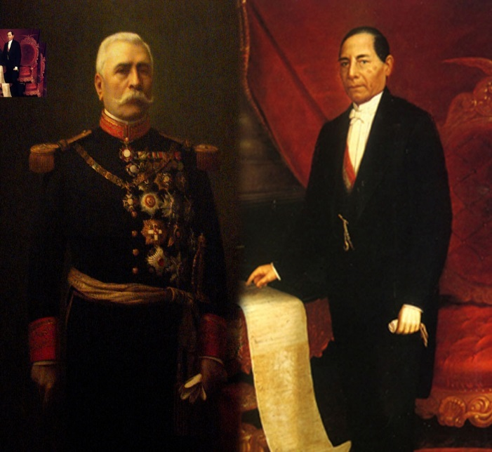
Posterior a la Independencia, la administración mexicana se anquilosó y presentó grandes deficiencias, prueba de ello es la burocracia.
Posteriormente, con el impulso de la industria durante la administración de Porfirio Díaz, se observó un avance en materia administrativa.

Slide 11
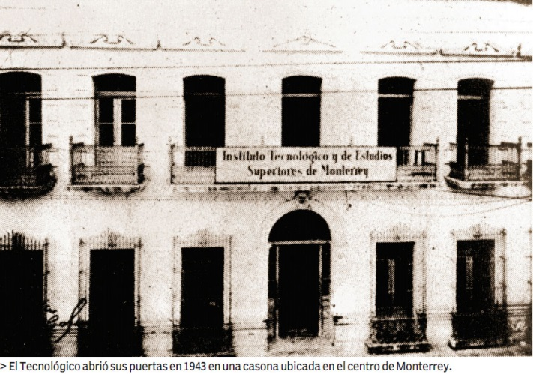
En 1943, surge la primer escuela de Administración en el país en la Ciudad de Monterrey.
El Instituto Tecnológico de México establece su escuela en 1947.
En1957 la Universidad Iberoamericana, inicia la carrera de Licenciado en Administración.

Slide 12
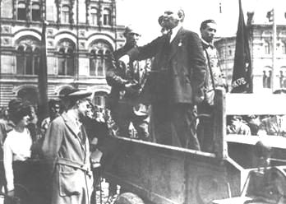
Siglo XX
Se caracteriza por un gran desarrollo tecnológico e industrial y, consecuentemente, por la consolidación de la administración.
A principios de este siglo surge la administración científica, siendo Frederick Winslow Taylor (su iniciador ).
La administración se torna indispensable en el manejo de cualquier tipo de empresa u organización dando como resultado lque a través de la misma se logra la obtención de eficiencia, la optimización de los recursos y la simplificación del trabajo.

Slide 13
Autor clásico que ha escrito sobre administración.
Han tenido mayor influencia dentro del medio, ya sea por la innovación de sus ideas o por su difusión, sentado las bases para integrar una fuente de conocimientos
Agustín Reyes Ponce

Slide 14
Agustín Reyes Ponce
Conjunto sistemático de reglas para lograr la máxima eficiencia.
De las formas de estructurar y manejar un organismo social.
Características de la administración
Universalidad
Especificidad
Unidad temporal
Unidad Jerárquica
Clasifica los elementos que forma la empresa en:
Los bienes materiales, lo hombres, y los sistemas.
.

Slide 15
Antecedentes históricos internacionales
Los científicos y los teóricos

Slide 16
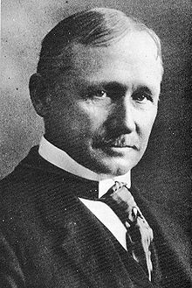
Frederick Taylor
Para mejorar el rendimiento tomaba en cuenta las siguientes etapas:
Observación de la actuación de los trabajadores.
Selección del personal para desempeñar el trabajo.
Enseñar al trabajador seleccionado.
Pago según un índice de salarios.
Nombramiento de los trabajadores más calificados.
Un encargado para cada aspecto del trabajo.

Slide 17
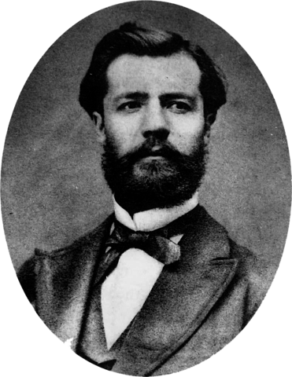
HenrY Fayol
Principios de gestión:
División del trabajo y especialización de tareas.
Cada trabajador se debe conceder cierta autoridad, equivalente a su responsabilidad.
Cada empleado recibirá ordenes de un supervisor.
Realizar el trabajo en equipo.
Interés subordinado de un grupo de trabajo.
Cadena ascendente de autoridad.
Los empleados tratados con equidad y justicia.

Slide 18
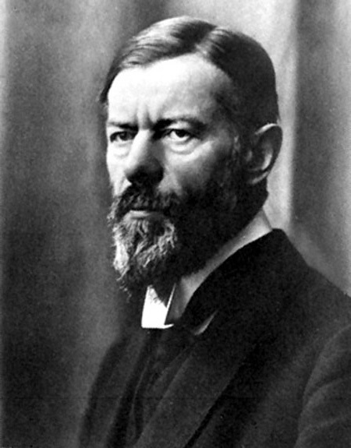
Max weber
La forma ideal de una organización para una institución:
La burocracia, una organización caracterizada por una jerarquía de autoridad definida.
La forma burocrática es un medio para proporcionar estabilidad y orden en un entorno cambiante.
La especificación de los derechos y obligaciones del empleado para disminuir la confusión y conflictos interpersonales.

Slide 19
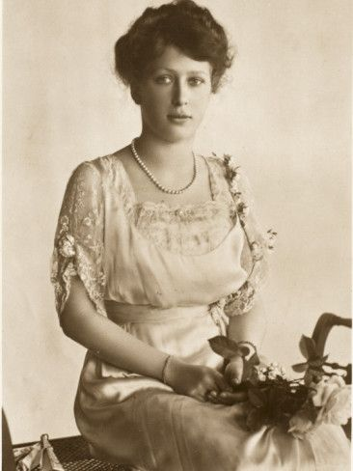
Mary Follet
Evitar la autoridad arbitraria.
Sugirió que una gestión con éxito, era más bien el resultado de la preparación en las habilidades de gestión que de la posesión de rasgos de un tipo de personalidad especifica.
Un gestor no debería de dar ordenes a un empleado.
Los gestores y trabajadores deben analizar los problemas de trabajo conjuntamente y asumir órdenes acordadas en función de la situación.

Slide 20
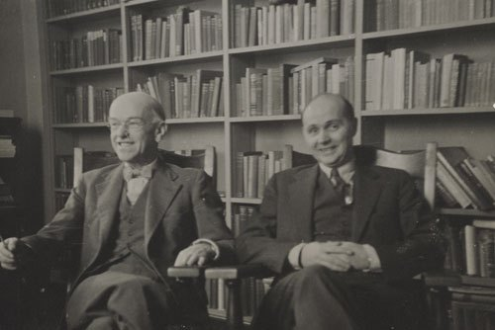
Elton Mayo y Roethlisber- ger
Experimento con 14 trabajadores encerrados y analizaron la dinámica de grupo.
Factores que afectan: apoyo de los compañeros, normas establecidas por el grupo de trabajo, oportunidad para participar y toma de decisiones y reconocimiento.
Los factores psicológicos y sociales influyen en la productividad de los trabajadores en mayor grado a las condiciones físicas del trabajo.

Slide 21
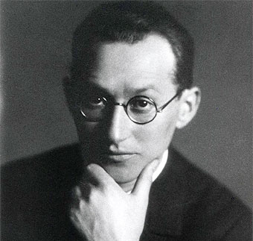
Kurt Lewin
El comportamiento de un trabajador está influenciado por: interacción con la personalidad, estructura del grupo de trabajo, clima sociotécnico.
El proceso de cambio de actitud y comportamiento ocurre en 3 fases: descongelación, cambio, recongelación.
El gestor debe suavizar las costumbres y tradiciones. Las discusiones en grupo facilitaban el cambio de comportamiento de los individuos.

Slide 22
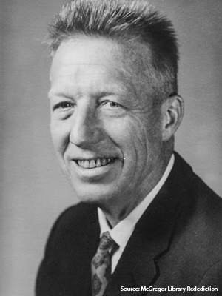
Douglas McGregor
Teoría X: el término medio de los individuos presenta aversión innata hacia el trabajo, pretender evitar las responsabilidades y le interesan los incentivos económicos.
No les gusta el trabajo, deben ser controlados amenazados y coaccionados para alcanzar los objetivos de la organización.
Teoría Y: el desgaste debido al esfuerzo mental o físico, empleara el autocontrol y la autodirección. Capacidad de aplicar imaginación y creatividad a la solución de problemas.

Slide 23
Chris Argyris
El formalismo y la rigidez de la burocracia típica impiden la maduración normal del individuo.
Estimulando la pasividad y la dependencia de los empleados y que disminuya la satisfacción laboral y su bienestar emocional.

Slide 24
En las organizaciones eficientes: los supervisores dirigen su atención a la formación de grupos de trabajo eficaces y con objetivos.
Debe existir una participación de los diferentes grupos y jerarquías dentro de la organización. Para facilitar la comunicación para la resolución de problemas y el autocontrol de todos los empleados.
Rensis Likert

Slide 25
Herbert Simon
La toma de decisiones consta de 3 pasos:
1. lista de estrategias alternativas para la solución de un problema,
2. consecuencias de cada alternativa,
3. comparar las evaluaciones de estas consecuencias.
Los gestores directivos usan reglas empíricas sencillas para la toma de decisiones, que no es la mejor solución a un problema, sino que solo se ajusta a criterios mínimos.

Slide 26
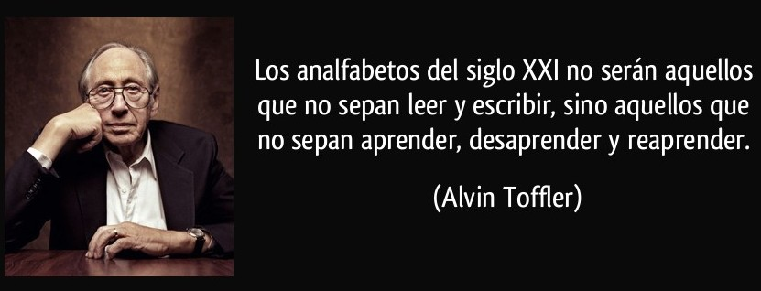
Alvin Toffler
Las personas con un sentido de equilibrio en un dado cambio de ritmo social por medio de agentes reguladores con capacidad de desviar, moderar la marcha, moldear y acelerar el cambio, en forma selectiva.
Para el shock del futuro se deben desarrollar mecanismos y técnicas en el sentido de la dirección del cambio y controlar la forma de responder a la presión.

Slide 27

La administración se ha ido formando de acuerdo como han creciendo las necesidades humanas.
Los administradores nacían y eran productos de un liderazgo nato; pero la evolución de la misma sociedad fue exigiendo más conocimientos de organización de trabajo y de un mejoramiento continuo de los procesos, los productos y las técnicas administrativas.

Slide 28
Las organizaciones humanas; necesitan de la eficiencia de cada uno de sus miembros, esta participación depende de gran medida a los administradores.
La complejidad de las organizaciones humanas y el desarrollo de la tecnología, han llevado a considerar que la administración es clave para lograr objetivos.

Slide 29
Administración en México:
Tres hechos que han producido cambios:
La necesidad real de conocimientos y la necesidad de una habilidad para dirigir y coordinar grupos aumenta conforme se asciende en la pirámide jerárquica de las organizaciones.

Slide 30
La problemática ocupacional que ha padecido hace que se hayan modificado las tendencias de los estudios.
La problemática económico social está exigiendo, productividad, que investigue nuevas estructuras operativas para la producción, sin alejarse de las exigencias de la época, el medio ambiente, la cultura y los recursos del país.

Slide 31
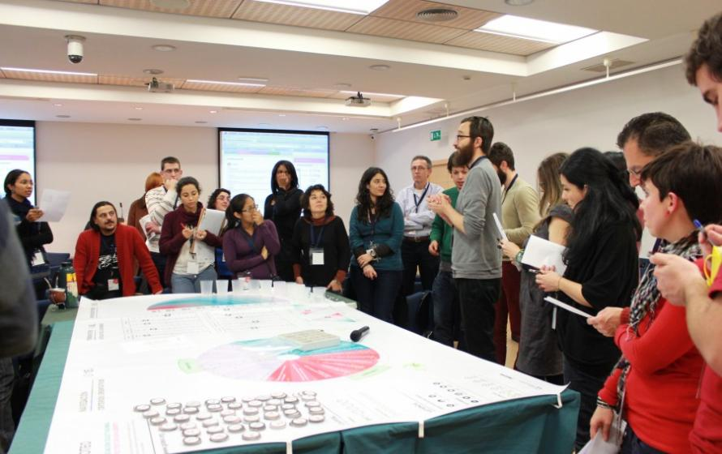
La administración es una de las actividades humanas más importantes, encargada de organizar y dirigir el trabajo individual y colectivo efectivo en términos de objetivos.
El desarrollo de un país es cuestión de administración

Slide 32
Entre los términos de gerencia y administración, existe una gran diferencia:
La gerencia trabaja de una manera más estratégica

Slide 33
En cambio la administración también coincide con los mismos pasos que la gerencia
La administración se orilla más por la acción
Entonces la administración y la gerencia podrán coincidir en los mismos pasos pero la gerencia es la estrategia y la administración es la ejecución.

Slide 34
Fuentes de Información
Claude S. George. (1992). Historia del pensamiento administrativo; Ed. Prentice Hall, México.
Idalberto Chiavenato. (1985). Introducción a la teoría general de la administración, Ed. McGraw Hill, México.
Vega Sosa Alicia. (1999) Administración; Editorial Universidad Tecnológica de México, México.
Stoner James. E. Freeman. Daniel Gilbert (2006). “Administración”. 6ta. ed.
(2007). Origen y desarrollo de la administración. Perspectivas, (20), 45-54. Disponible en: http://www.redalyc.org/articulo.oa?id=425942331004.
Hernández Ortiz, J. y Gomez Torres, D. (2010). UNA APROXIMACIÓN AL CONCEPTO DE GERENCIA Y ADMINISTRACIÓN APLICADO A LA DISCIPLINA DE ENFERMERÍA. Escola Anna Nery Revista de Enfermagem, [en linea] 14(3), pp.625-632. Disponible en: http://www.redalyc.org/articulo.oa?id=127715324027

